Slide 1
Regulation and Ensemble Method
규제 및 앙상블 기법
조윤재, 나창대, 김다연, 탁성대, 이현준, 고예진

Slide 2



CONTENTS
Contents 01
Contents 04
규제(Lasso, Ridge)
스태킹(Stacking)
Contents 02
Contents 05
엘라스틱넷(ElasticNet)
Method 장단점 요약
Contents 03
Contents 06
블랜딩(Blending)
예제

Slide 3
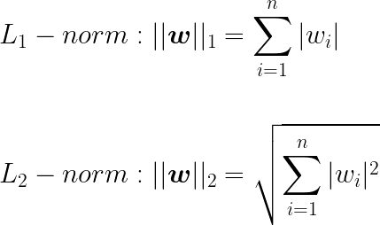



01
규제 (Lasso, Ridge)
규제(Regularization)란?
모델이 과적합을 피하여 일반화 성능을 잃지 않도록 가중치를 제한하는 방법으로, 과적합을 완화하기 위한 대표적인 방법
규제는 손실 함수에 가중치의 norm을 더한 함수를 목적 함수(Objective function)로 설정하여 가중치를 제한함 - 가중치의 norm: 가중치 벡터(또는 행렬)의 크기를 측정하는 방법
L1 규제에서 사용되는 norm
L2 규제에서 사용되는 norm
- 목적 함수(Objective function): 모델이 학습을 통해 최적화하고자 하는 함수
* Regulation parameter는 규제의 정도를 제어하는 파라미터
규제를 적용하지 않은 모델의 목적 함수
L1 규제를 적용한 모델의 목적 함수
L2 규제를 적용한 모델의 목적 함수
규제가 적용된 모델은 목적 함수를 최소화하는 방향으로 학습하고, 목적 함수가 최소화 되면서 손실 함수와 가중치 벡터 또한 최소화 됨 → 모델의 복잡도가 낮아지므로 과적합을 피하는 방향으로 학습됨
Notes:
regulation parameter가 커지면?
목적 함수를 최소화하는 과정에서 norm이 작아지므로 규제가 강해졌다고 함
너무 큰 regulation parameter(강한 규제)를 사용하면 과소 적합이 생길 수 있음(가중치가 제대로 학습되지 못해 )
regulation parameter가 작아지면?
규제가 약해졌다라고 할 수있음
너무 작은 regulation parameter(즉, 약한 규제)를 사용하면 과대 적합을 해결하지 못할 수 있음

Slide 4

01
규제 (Lasso, Ridge)
라쏘 회귀(Lasso Regression)란?
선형 회귀에 L1 규제를 적용한 모델
규제가 강해지면(regulation parameter값이 커지면) L1-norm 값이 작아지고, 이에 따라 가중치들이 0이 되거나 0에 가까워짐 → 가중치가 0이 된다는 것은 모델에서 영향력이 작은 특성(feature)을 배제한다는 것과 같음
중요하지 않은 특성들은 모델에서 제외하여 모델을 단순하게 만들고, 모델에서 영향력이 큰 특성을 알 수 있음
라쏘 회귀(Lasso Regression)의 활용
특성 선택이 중요한 경우에 유용하게 사용함
불필요한 특성을 제거하여 간결하고 해석하기 쉬운 모델을 얻을 수 있음

Slide 5
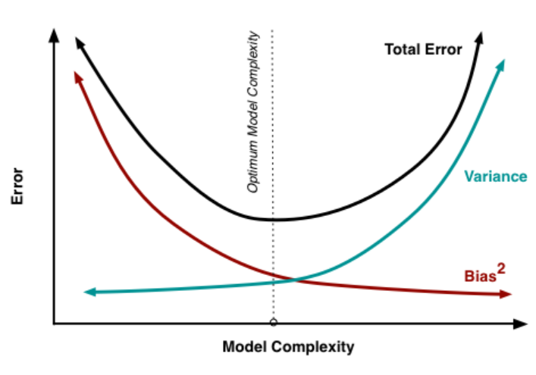

01
규제 (Lasso, Ridge)
릿지 회귀(Ridge Regression)란?
선형 회귀에 L2 규제를 적용한 모델
라쏘 회귀와 달리 값이 0이 되는 가중치는 없지만, 0에 가까운 값으로 작아짐 → 불필요한 특성의 영향력을 줄여 모델이 단순해짐 → 과적합을 방지하고 일반화 성능을 향상
릿지 회귀(Ridge Regression)의 활용
Bias(편향): 실제 값과 예측 값 간의 차이
Variance(분산): 예측값이 흩어진 정도 (예측값의 평균과 예측값들 간의 차이)
모든 특성을 포함한 채로 모델을 훈련하고자 할 때 사용
다중공선성 문제를 완화하고 모델의 안정성을 높일 수 있음

Slide 6
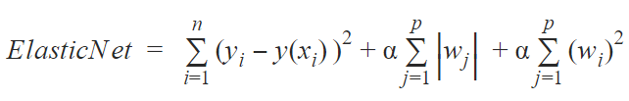
02
엘라스틱넷 (ElasticNet)
엘라스틱넷(ElasticNet)이란?
선형 회귀 모델의 한 종류로, L1 규제(L1 regularization)와 L2 규제(L2 regularization)를 함께 사용하는 기법
L1 규제를 통해 불필요한 특성들을 제외하고, L2 규제를 통해 특성들의 가중치를 제한함으로써 모델을 더욱 일반화
L1 규제와 L2 규제의 강도를 조절하는 하이퍼파라미터인 alpha를 통해 모델의 복잡성을 조절할 수 있음 → alpha 값이 작을수록 L1 규제와 L2 규제의 효과가 감소하여 모델이 복잡해지고, alpha 값이 클수록 L1 규제와 L2 규제의 효과가 증가하여 모델이 단순해짐 → 모델의 복잡성을 조절하면서 적절한 편향-분산 트레이드오프를 설정할 수 있음
엘라스틱넷(ElasticNet)의 활용
변수 선택과 다중 공선성 제어, 모델의 복잡성 조절과 같은 장점을 제공
변수가 많고 상호 관련성이 있는 경우에 유용하게 사용됨

Slide 7
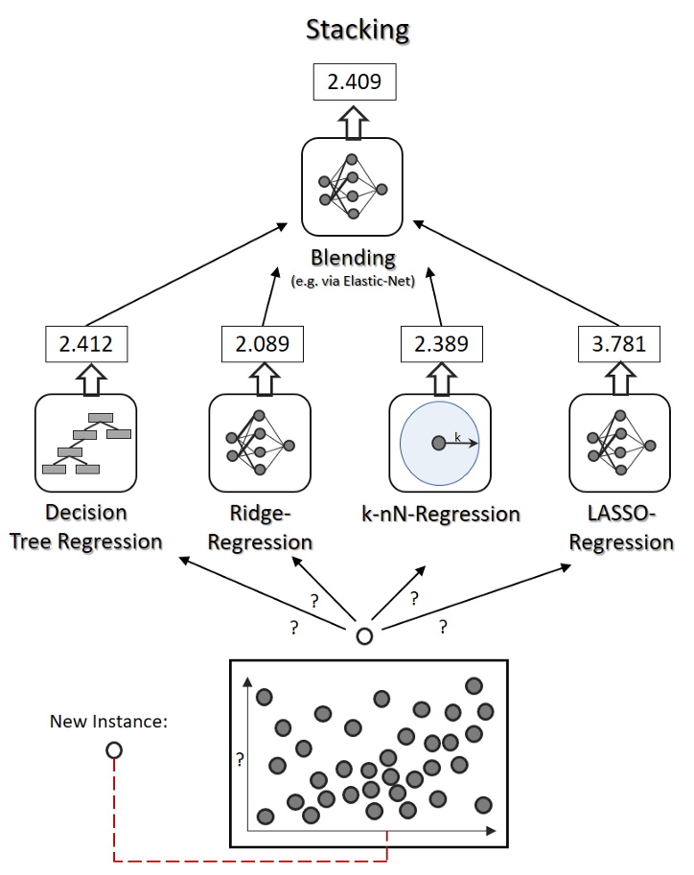
03
블랜딩 (Blending)
블랜딩(Blending)이란?
여러 개의 기본 모델을 조합하여 예측한 결과들로 평균, 보팅 같은 계산을 하거나 별도 모델에 입력하여 활용하는 기법
여러 기본 모델의 다양한 특성을 학습하므로, 모델의 예측 성능을 향상시킴
블랜딩(Blending)의 종류
Simple Blending: 여러 개의 기본 모델을 학습시킨 후에 예측 결과를 단순히 평균하는 방법
Weighted Blending: 기본 모델에 각각 가중치를 부여하여 예측 결과를 조합하는 방법 → 가중치는 각 모델의 성능이나 신뢰도에 따라 설정
Stacked Blending: 기본 모델들의 예측 결과를 최종 예측을 수행하는 메타 모델의 학습 데이터로 입력하여 사용하는 방법(= Stacking)

Slide 8
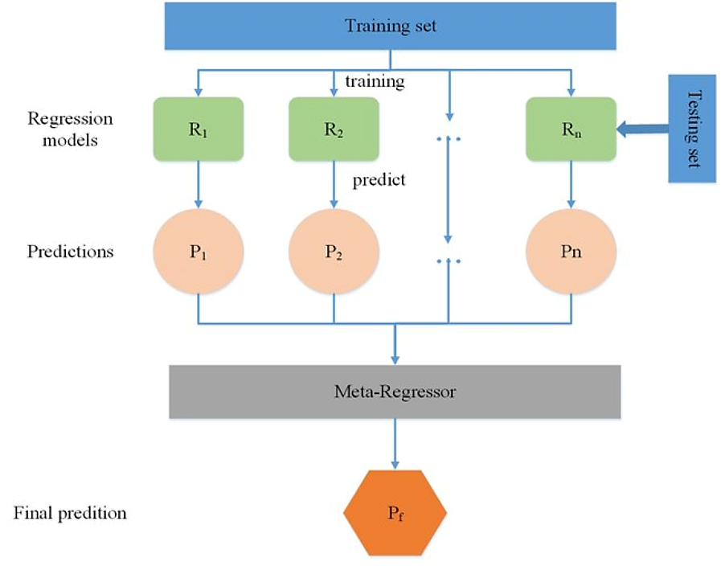
04
스태킹 (Stacking)
스태킹(Stacking)이란?
Ensemble 기법의 한 종류로, 여러 개의 기본 모델을 조합하여 모델을 구성하고, 기본 모델들의 예측 결과를 최종 예측을 수행하는 메타 모델의 학습데이터로 입력하는 방법
여러 모델들의 학습 결과로 최종 학습을 거치기 때문에 단일 모델보다 성능이 향상됨
모델의 복잡성 등의 이유로 과적합이 발생하는 것을 방지하기 위해 교차 검증(Cross Validation)을 통해 기본 모델들을 학습하고 예측 결과를 생성할 수 있음
Step 1
Step 2

Slide 9
05
Method 장단점 요약
Method | 장점 | 단점
라쏘 회귀 (Lasso Regression) | L1 정규화 방식을 사용하기 때문에 특정 feature들의 가중치를 0으로 만들 수 있어, 변수 선택이 가능함 | 제외되는 feature로 인해 예상치 못한 결과를 만들어 낼 수 있어서, 데이터의 특성과 목표에 맞는 모델 선택이 중요
릿지 회귀 (Ridge Regression) | L2 정규화 방식을 사용하기 때문에 불필요한 feature 가중치를 줄이고, 과적합을 예방할 수 있음 | feature간의 상관 관계가 높은 경우 제한적인 성능을 보일 수 있음
엘라스틱넷 (ElasticNet) | L1, L2 정규화 방식을 혼합하여 사용하기 때문에 Ridge와 Lasso의 장점을 동시에 활용할 수 있음 | 파라미터 값을 적절하게 설정하지 못하면 Ridge나 Lasso보다는 예측 능력이 떨어질 수 있음
블랜딩 (Blending) | Weighted blending의 경우 각 모델의 예측 값에 가중치를 두어 조합하기 때문에 배경 지식을 활용한 모델 적용이 가능함 | 예측 값의 조합에 따라 예측 성능이 달라질 수 있고, 데이터 샘플 마다 가중치를 달리하여 예측 결과를 최적화해야 함
스태킹 (Stacking) | 다양한 모델들을 결합해 사용하고, 그 결과를 한번 더 최종 모델로 학습하면서 예측 성능을 향상시킴 | 모델 쌓기가 복잡하여 하이퍼 파라미터 튜닝이 어렵고, 과적합의 우려가 있음

Slide 10
06
예제
Dataset
출처: Kaggle
데이터 설명 - Body Fat Prediction Dataset (체지방 예측 데이터 셋)
데이터 사용 목적: - 신체 밀도(Density)를 구하는 것은 실제로 많은 비용과 시간이 소요되므로, 신체 지수 데이터를 활용하여 신체 밀도를 예측하는 모델 구축
columns | 설명 | dtype | columns | 설명 | dtype
Density | 신체 밀도 | float64 | Hip | 엉덩이 둘레(cm) | float64
BodyFat | 체지방 비율 | float64 | Thigh | 허벅지 둘레(cm) | float64
Age | 나이 | int64 | Knee | 무릎 둘레(cm) | float64
Weight | 무게(파운드) | float64 | Ankle | 발목 둘레(cm) | float64
Height | 키(inch) | float64 | Biceps | 팔뚝(이두근) 둘레(cm) | float64
Neck | 목 둘레(cm) | float64 | Forearm | 팔뚝(전완근) 둘레(cm) | float64
Chest | 가슴 둘레(cm) | float64 | Wrist | 손목 둘레(cm) | float64
Abdomen | 복부 둘레(cm) | float64 | - | - | -
* 종속변수
Notes:
신체 지수를 나타내는 15개의 컬럼으로 이루어짐

Slide 11
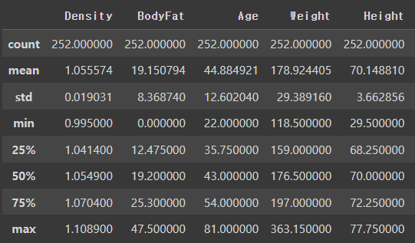
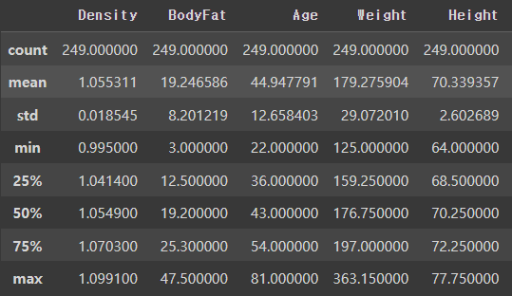

06
예제
데이터 전처리
통계치를 확인하여 이상치 제거

Slide 12
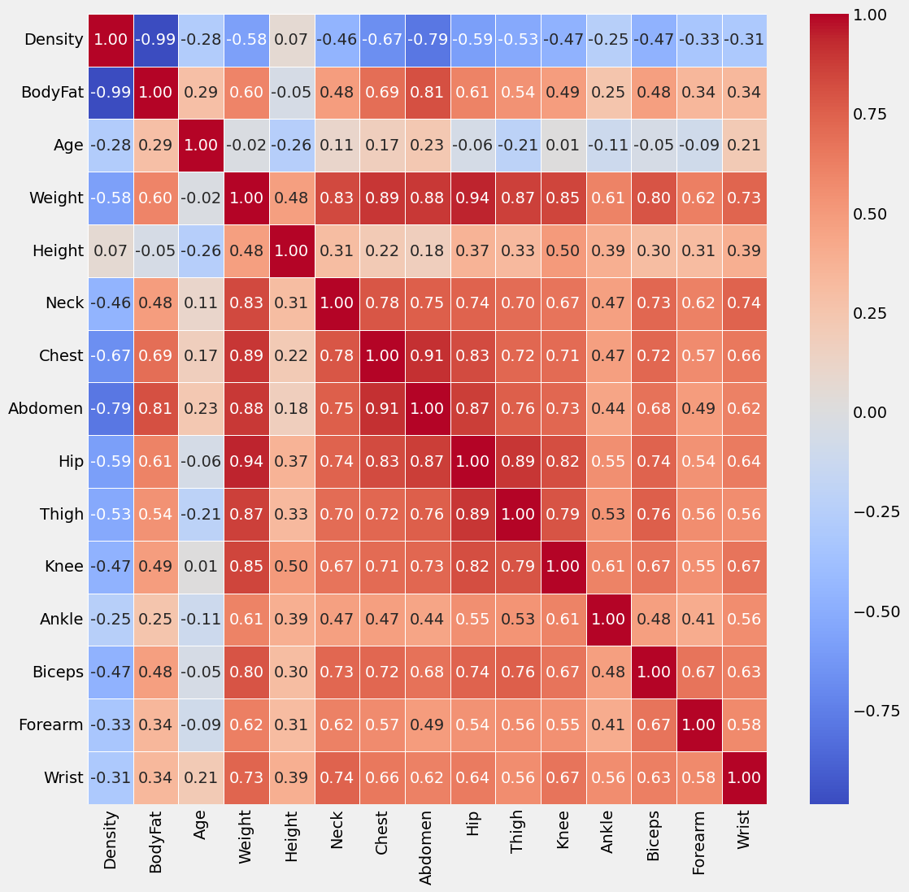
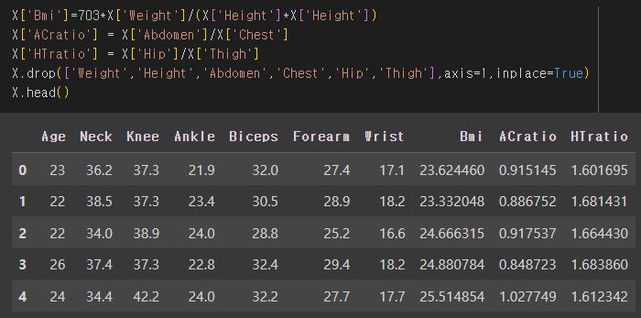
06
예제
데이터 전처리
Heatmap으로 변수들간의 상관 관계 확인 → 데이터에 다중공선성이 있음
독립 변수들을 조합하여 새로운 열을 생성 → 다중공선성으로 발생할 수 있는 문제를 줄일 수 있음

Slide 13
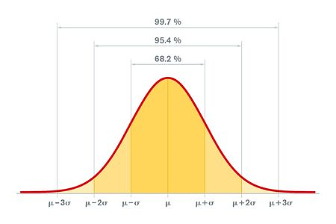


06
예제
데이터 전처리
데이터를 표준화한 값(z)을 기준으로 평균에서 양쪽으로 3시그마 안에 있는 데이터만 남김 - 표준정규분포의 속성을 갖도록 feature를 재조정한 후 Z-score (데이터가 평균으로부터 떨어진 정도)를 구하여 이상치 제거
학습 및 검증 데이터 분할
1) 전처리한 데이터를 train, test 데이터로 분할
데이터를 정규화 (scaling) - 각 변수들이 서로 다른 스케일을 가지고 있기 때문에, scaling을 통해 모델의 성능을 향상시킬 수 있음 - PowerTransformer()로 데이터의 분포를 평균이 0, 표준편차가 1인 정규분포에 근사 하도록 조정
Notes:
Test_size 매개변수의 기본값은 0.25

Slide 14
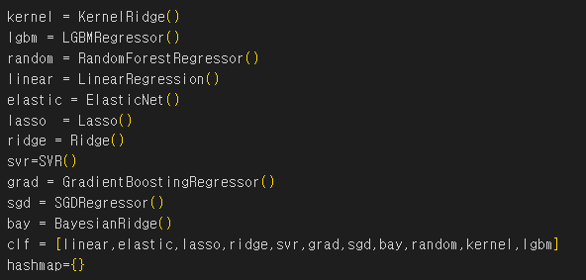
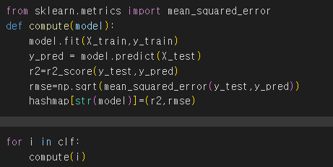
06
예제
모델 생성 및 성능 확인
다양한 모델 객체를 생성하여 리스트에 추가
차례대로 학습 시킨 후 R2 score 및 RMSE값 구하기 - R2 score은 결정 계수이며, 회귀식의 정확도를 나타냄

Slide 15
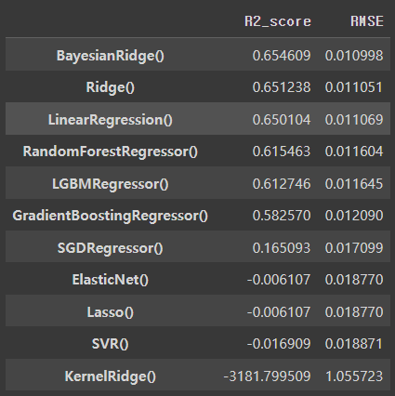
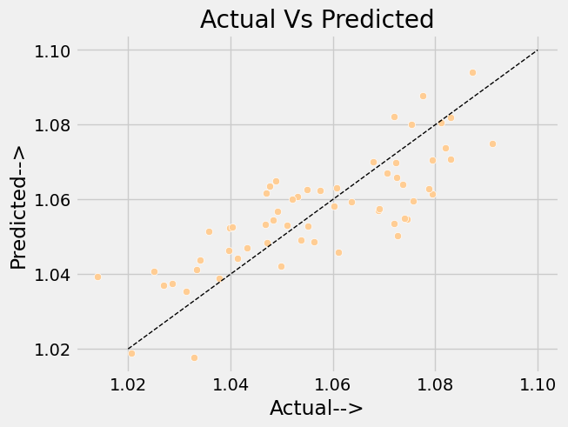
06
예제
모델별 R2 score 및 RMSE값 비교 - 해당 데이터셋에는 BayesianRidge 모델을 적용하는 것이 성능이 좋음
실제 값과 예측 값 비교 - BayesianRidge() 모델의 예측값으로 비교 (노란 점)
Notes:
Bayesian Ridge 모델은 Ridge 모델의 한 종류로, 데이터에 대한 사전 지식을 통합하여 모델의 가중치를 추정합니다. 사전 분포를 정의하고 데이터를 통해 이 분포를 업데이트하여 사후 분포를 얻게 됩니다

Slide 16

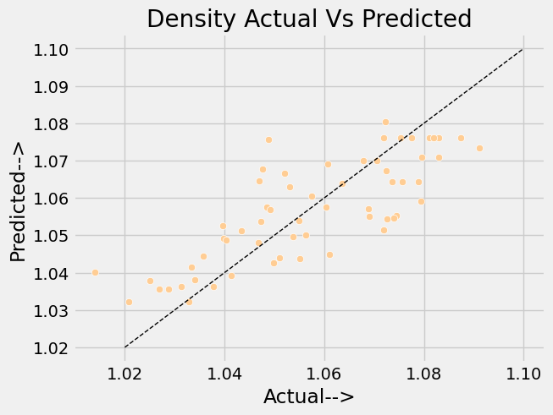
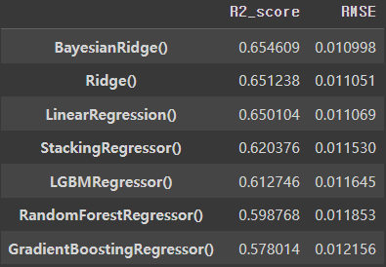
06
예제
블랜딩 및 스태킹
앞에서 사용한 기본 모델의 예측값을 학습할 최종 모델 정의 - 결정 계수가 0.5 이상인 모델만 포함
예측 값을 사용하여 최종 모델 학습
<StackingRegressor() 모델의 실제값 대비 예측값 비교 (노란 점)>
Notes:
Bayesian Ridge 모델은 Ridge 모델의 한 종류로, 데이터에 대한 사전 지식을 통합하여 모델의 가중치를 추정합니다. 사전 분포를 정의하고 데이터를 통해 이 분포를 업데이트하여 사후 분포를 얻게 됩니다
스태킹 모델의 성능 및 정확성은 다른 모델들과 비교했을 때 중간정도 위치했습니다.

Slide 17
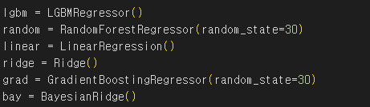
06
예제
Troubleshooting
문제점:
train, test 데이터를 나눌 때 random_state를 설정했음에도 StackingRegressor()의 학습 및 예측을 반복할 때 마다 RMSE, R2 score가 계속 달라짐
원인:
기본 모델로 사용되는 모델을 생성할 때, 해당되는 모델에 random_state값을 설정해줘야 하는데, 이를 누락하여 StackingRegressor() 모델의 예측값이 매번 달랐음
해결:
기본 모델 중 RandomForestRegressor(), GradientBoostingRegressor()모델이 random_state 파라미터를 사용하기 때문에, 값을 지정해준 뒤 StackingRegressor() 모델을 학습하고 예측 값에 대한 평가를 확인한 결과, 일정한 결과를 반환함
Notes:
예제 문제를 풀면서 처리했던 트러블슈팅 하나를 설명드리겠습니다.

Slide 18

Thank you!

